Slide 1
SCRUM
敏捷开发方法论

Slide 2
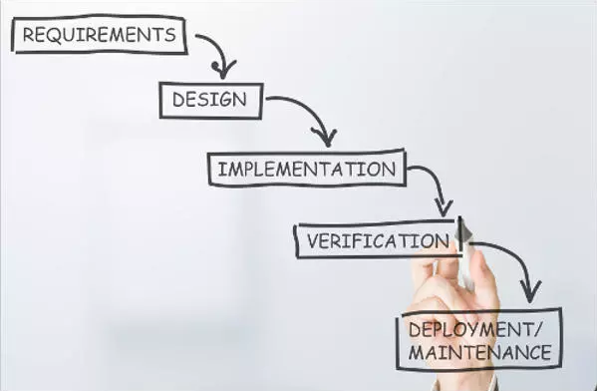
瀑布模型
传统瀑布模型
  重量级
  过程
  计时
  文档
    coder or
    writer

Slide 3
Agile Software Development
敏捷软件开发宣言
  个体和互动高于流程和工具
  工作的软件高于详尽的文档
  客户合作高于合同谈判
  响应变化高于遵循计划

Slide 4
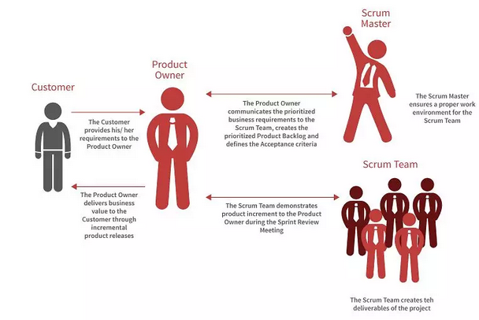
SCRUM概念
Scrum定义了几种角色，多个会议，一套工具和一个流程
  角色

Slide 5
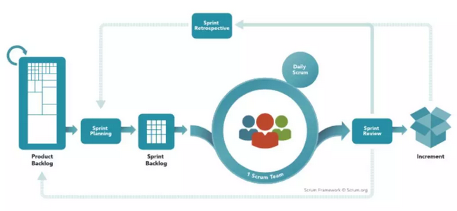
SCRUM概念
Sprint原子迭代

Slide 6
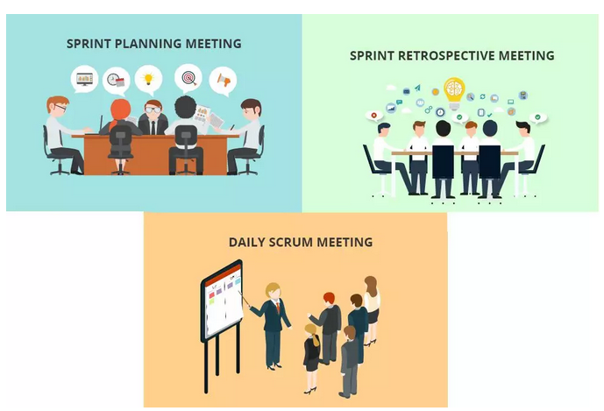
SCRUM概念
会议

Slide 7
SCRUM概念
Stand Up Meeting 是通气会，不是讨论会
Stand Up Meeting 需要遵循几个原则
  每天在固定地点准时开始。会议全长不得超过15分钟
  团队全员参加，顺序轮流发言
  其他人员可选择性参加

Slide 8
SCRUM概念
功能点
  瀑布模型中围绕文档
  敏捷开发中更关注软件本身，而不是详细的文档，对于文档写的比较简单，但是阐述完整

Slide 9
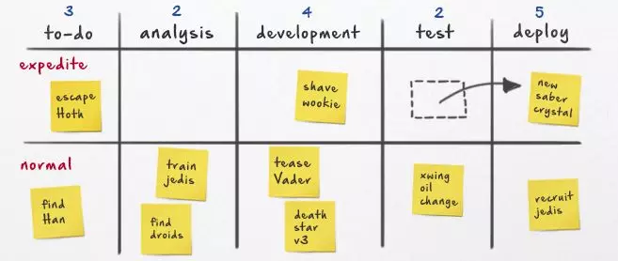
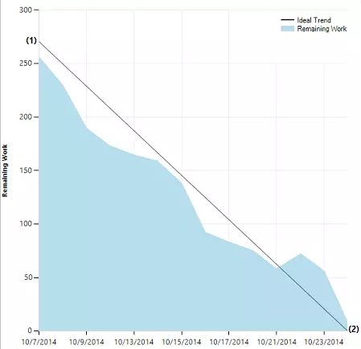
SCRUM概念
工具
  Dashboard和Backlog
  点数系统
  燃尽图

Slide 10
问题
1-采用了 Scrum 方法开发软件，是不是就可以不写文档了？
2-Point 估算工作量靠谱吗？
3-修 Bug 算不算工作量？

Slide 11
与其他方法的结合
1-测试驱动开发
2-结对编程

